Slide 1
وزارة التربية
التوجيه الفني العام للرياضيات
مشروع مصادر التعلم
الصف الثاني عشر علمي
الوحدة السابعة : القطوع المخروطية :بند ( 7 – 3 )
منطقة الفروانية التعليمية – منطقة الجهراء التعليمية

Slide 2
كراسة التمارين
بند (7-3)

Slide 3
البنود الموضوعية
a
b
a
b
a
b
a
b
$$أحسنت$$
$$أحسنت$$
$$أحسنت$$
$$أحسنت$$

Slide 4
a
b
c
d
حاول مرة أخرى
حاول مرة أخرى
$$أحسنت$$
حاول مرة أخرى
a
b
b
d
$$أحسنت$$
حاول مرة أخرى
حاول مرة أخرى
حاول مرة أخرى
a
b
c
d
حاول مرة أخرى
حاول مرة أخرى
حاول مرة أخرى
$$أحسنت$$

Slide 5
a
b
c
d
حاول مرة أخرى
$$أحسنت$$
حاول مرة أخرى
حاول مرة أخرى
a
b
c
d
حاول مرة أخرى
حاول مرة أخرى
$$أحسنت$$
حاول مرة أخرى
a
b
c
d
حاول مرة أخرى
$$أحسنت$$
حاول مرة أخرى
حاول مرة أخرى
a
b
c
d
$$أحسنت$$
حاول مرة أخرى
حاول مرة أخرى
حاول مرة أخرى

Slide 6
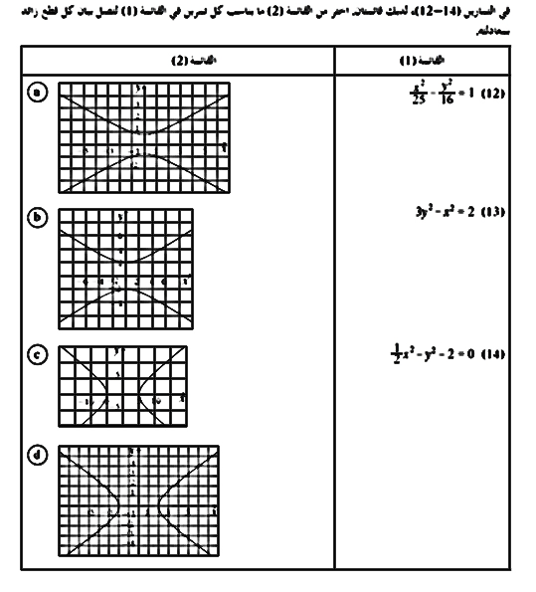
c
12
a
13
d
14
أضغط على رقم السؤال

